Slide 1



10 klimaschädliche Subventionen ab- bzw. umbauen
Matthias Runkel
Leiter Verkehrs- und Finanzpolitik
2023

Slide 2
Warum Definitionen wichtig sind: Der Subventionsbegriff

Slide 3


Zehn klimaschädliche Subventionen
Wie ein Subventionsabbau den Klimaschutz voranbringt und den Bundeshaushalt entlastet
Subventionen sozial gerecht abbauen – ein Zeitplan
Gesamtwirkung:
Einnahmenpotenzial: 46 Mrd. Euro pro Jahr
Emissionseinsparungen: fast 100 Mio. t CO₂e pro Jahr
Sozialverträglichkeit: Subventionsabbau wirkt bei einigen Subventionen an sich progressiv, bei anderen werden Begleitmaßnahmen nötig
Subventionsabbau ist win-win-win für Klimaschutz, Finanzen und Sozialpolitik

Slide 4
Einnahme- und Emissionseinsparpotenzial der zehn Subventionen
Hohe CO₂-Einsparpotenziale vor allem bei Energiesteuerbefreiungen für die Stromerzeugung und für Kerosin
Hohe Einnahmepotenziale bei Kerosin und Diesel
(je ~8 Mrd. Euro)

Slide 5
Gesamtranking

Slide 6
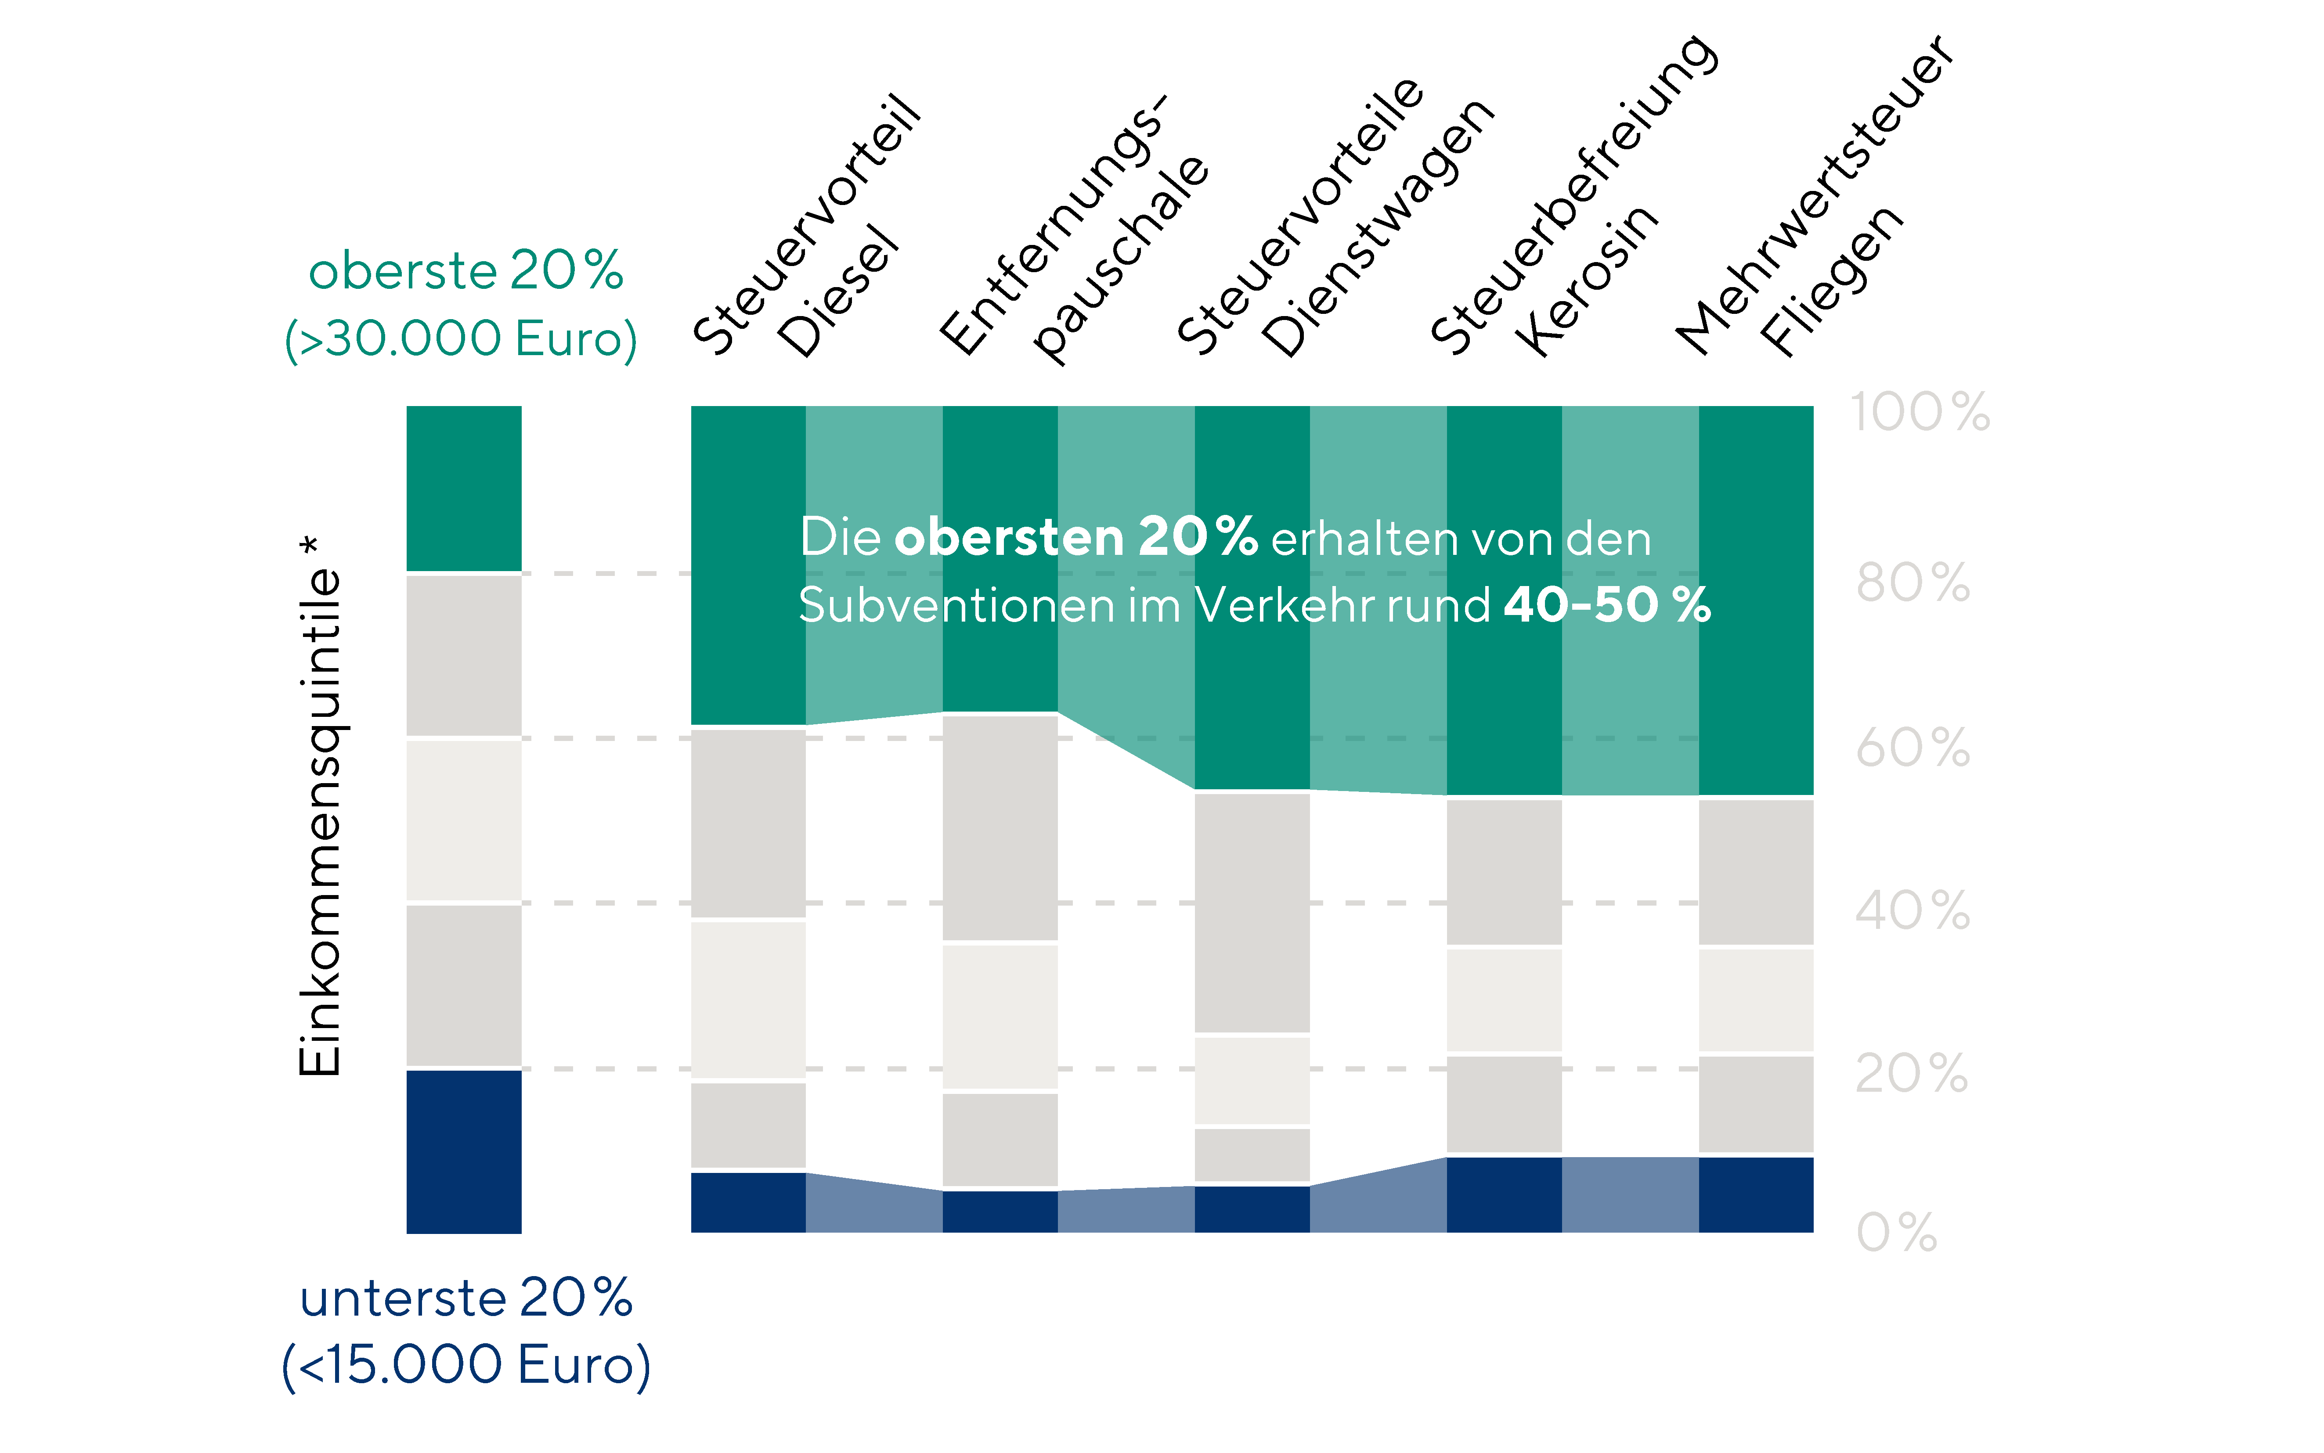
viel für Wenige, wenig für Viele

Slide 7
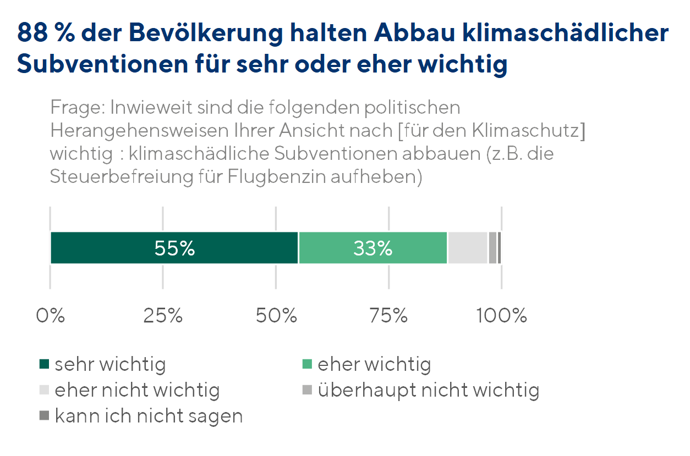

Breite Zustimmung in der Bevölkerung, bei Sozialverbänden und der Wirtschaft
Quelle: eigene Darstellung nach BMU (2021)

Slide 8
Anknüpfungspunkte im Koalitionsvertrag
„Wir wollen zusätzliche Haushaltspielräume dadurch gewinnen, dass wir im Haushalt überflüssige, unwirksame und umwelt- und klimaschädliche Subventionen und Ausgaben abbauen. “
  [hierunter verstehen die Koalitionäre sehr unterschiedliche Dinge…]
„In den Verhandlungen über das EU-Programm „Fit for 55“ unterstützen wir die Vorschläge der EU-Kommission“
  [d.h. u.a. Energiesteuer-RL: Subventionsabbau Diesel und Kerosin]
„Wir werden das Klimaschutzgesetz noch im Jahr 2022 konsequent weiterentwickeln und ein Klimaschutz-Sofortprogramm mit allen notwendigen Gesetzen, Verordnungen und Maßnahmen auf den Weg bringen. “
  [da müssen weitere Abbau-Maßnahmen rein.]

Slide 9
Vielen Dank für Ihre Aufmerksamkeit!

Slide 10
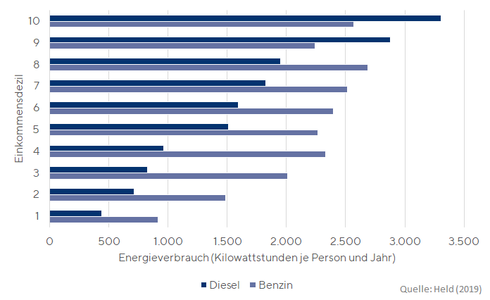
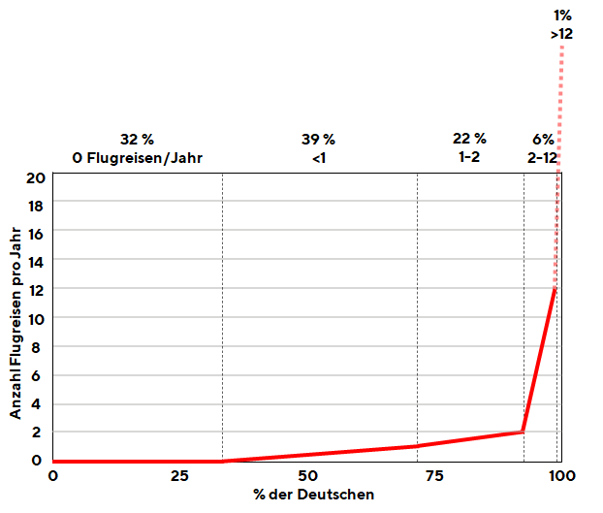
Subventionierung von Kraftstoffen als staatliche Hilfe ungeeignet
Verbrauch von Benzin/Diesel nach Einkommen || Anzahl der Flugreisen (Kerosin)

Slide 11










Politischer Rahmen: G20
2009 Pittsburgh: …
2010 Toronto: „We note with appreciation the report on energy subsidies (…). We welcome the work of Finance and Energy Ministers in delivering implementation strategies and timeframes (…).”
2011 Cannes: „We reaffirm our commitment (…). We welcome the country progress reports (…) as well as the joint report from the IEA, OPEC, OECD and the World Bank (…).”
2012 Los Cabos: „We welcome the progress report on fossil fuel subsidies, and we reaffirm our commitment (…).”
2013 St. Petersburg: „We reaffirm our commitment (…). We welcome the efforts underway in some G20 countries (…). We welcome the development of a methodology for a voluntary peer review process (…).“
2014 Brisbane: „We reaffirm our commitment (…).“
2015 Antalya: „We reaffirm our commitment (…).“
2016 Hangzhou: „We reaffirm our commitment (…).“
2017 Hamburg: „We reaffirm our commitment (…).“ (Hamburg Action Plan)
2019 Osaka: „We reaffirm our commitment (…).“

